Slide 1
ICT op OBS Stedeke
Juf Mariëlle Otten
Juf Rianne Broeke

Slide 2
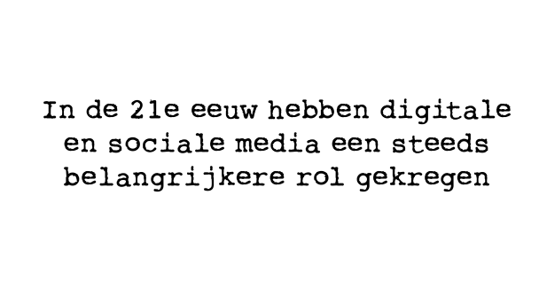
De invloed van ICT in het dagelijks leven van kinderen…

Slide 3
Visie ICT
Een waardevolle toevoeging op het onderwijs van OBS Stedeke.
  Remediërend
  Verbredend
  Verdiepend
  Uitdagend
Oog op de toekomst

Slide 4
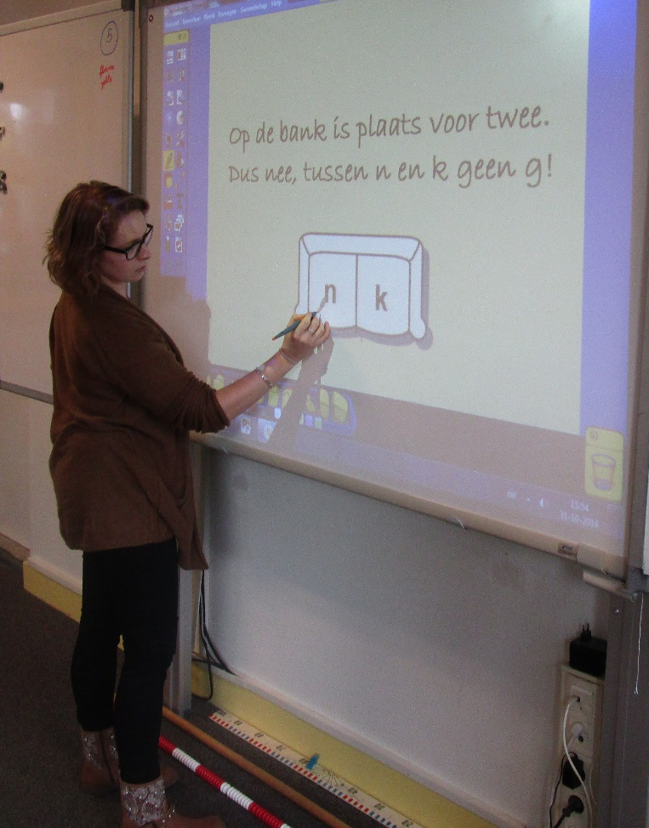
ICT op OBS Stedeke
Leerkrachten:
  digibord
  beamers + scherm
  computer
Leerlingen:
  computers
  iPads
  digibord hoekenklas

Slide 5
Werken met de computer
Het gebruik van de computer
Dagelijks werk:
  Spelling
  Rekenen
  Veilig leren lezen (zoem)
  Lekker lezen
  Begrijpend lezen (nieuwsbegrip)
  Flits
Incidenteel:
  Droomreis / werkstukken / verwerking van opdrachten uit methodes
Notes:
Marielle

Slide 6
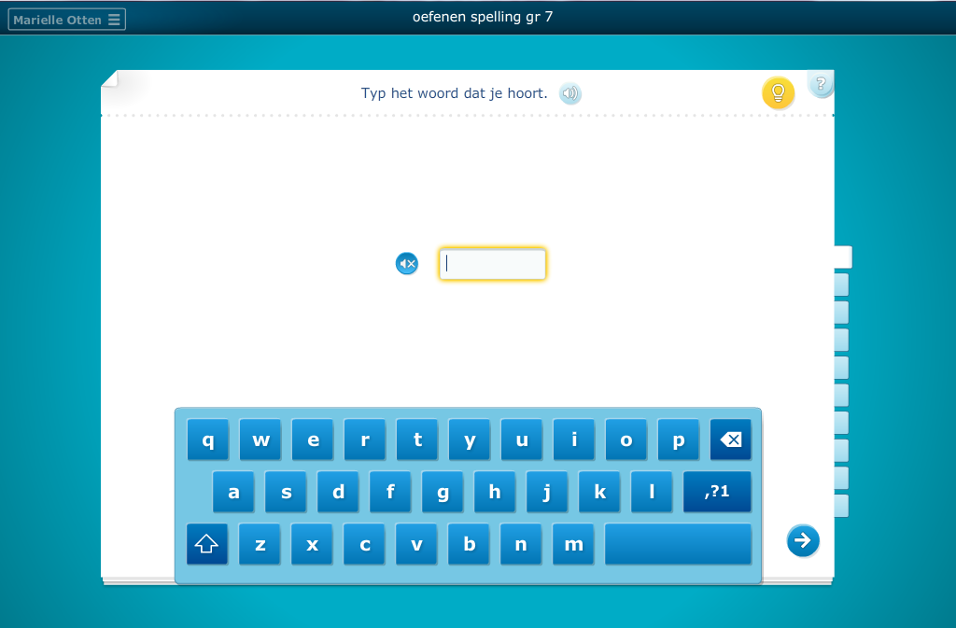
Oefensoftware spelling

Slide 7
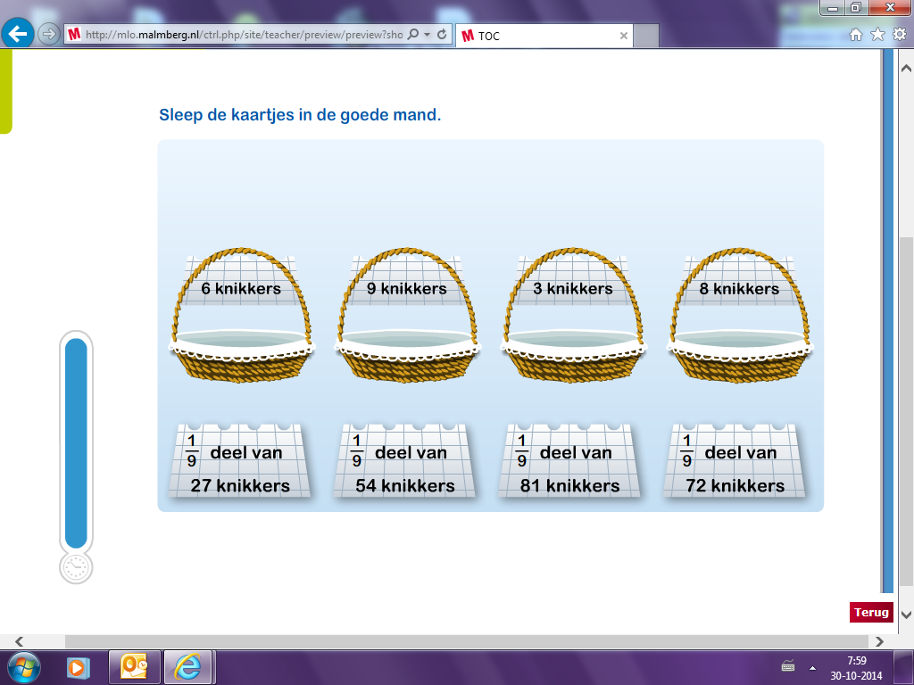
Wereld in Getallen (groep 7)

Slide 8
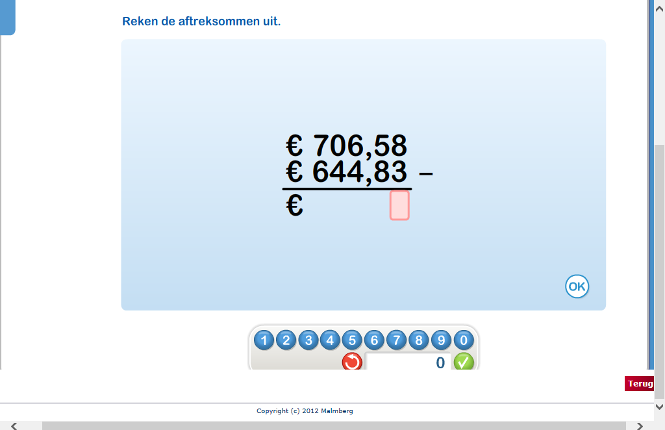
Wereld in Getallen (groep 7)

Slide 9
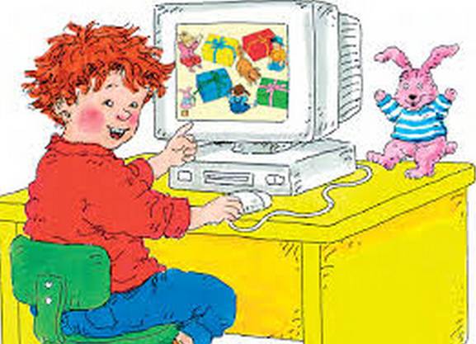
Bas gaat digitaal

Slide 10
Werken met iPads
Inzet in de klas
  Remediërend / herhaling van lesstof
  Uitdaging
  In coöperatieve werkvormen
  6 nieuwe iPads

Slide 11
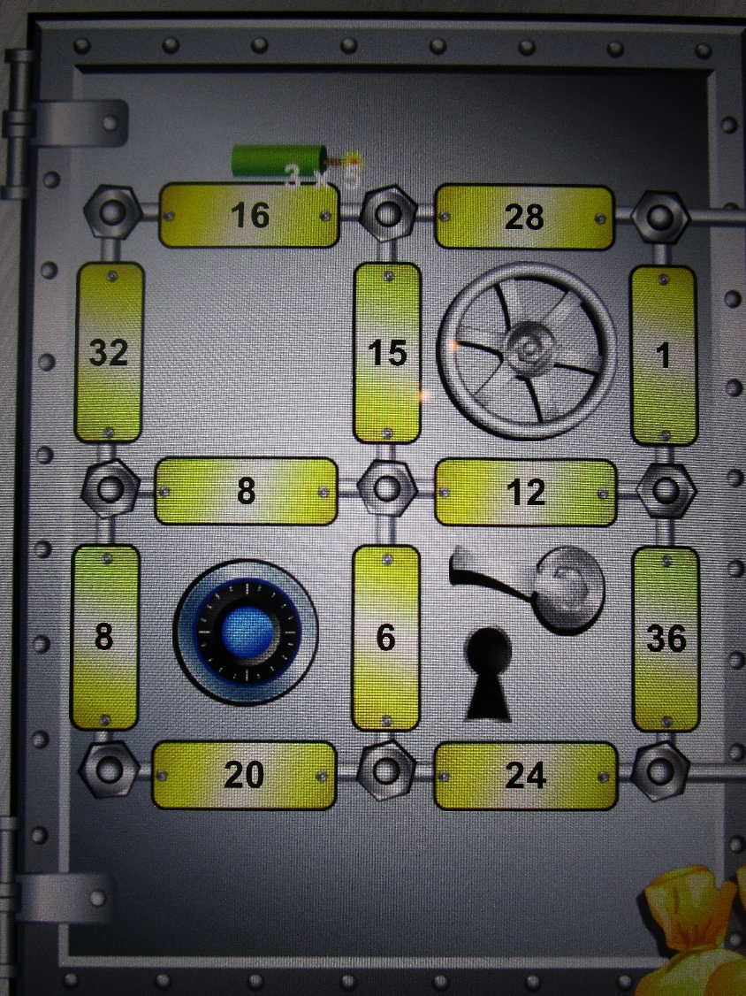
Tafels oefenen

Slide 12
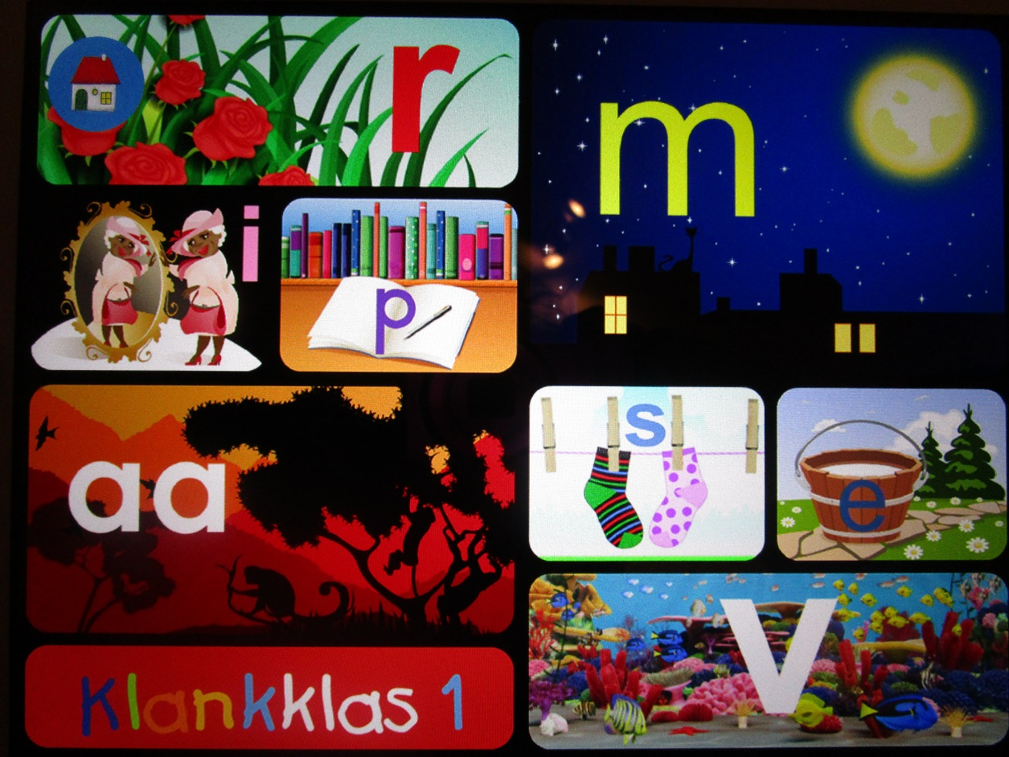
Letters leren
Notes:
Rianne

Slide 13
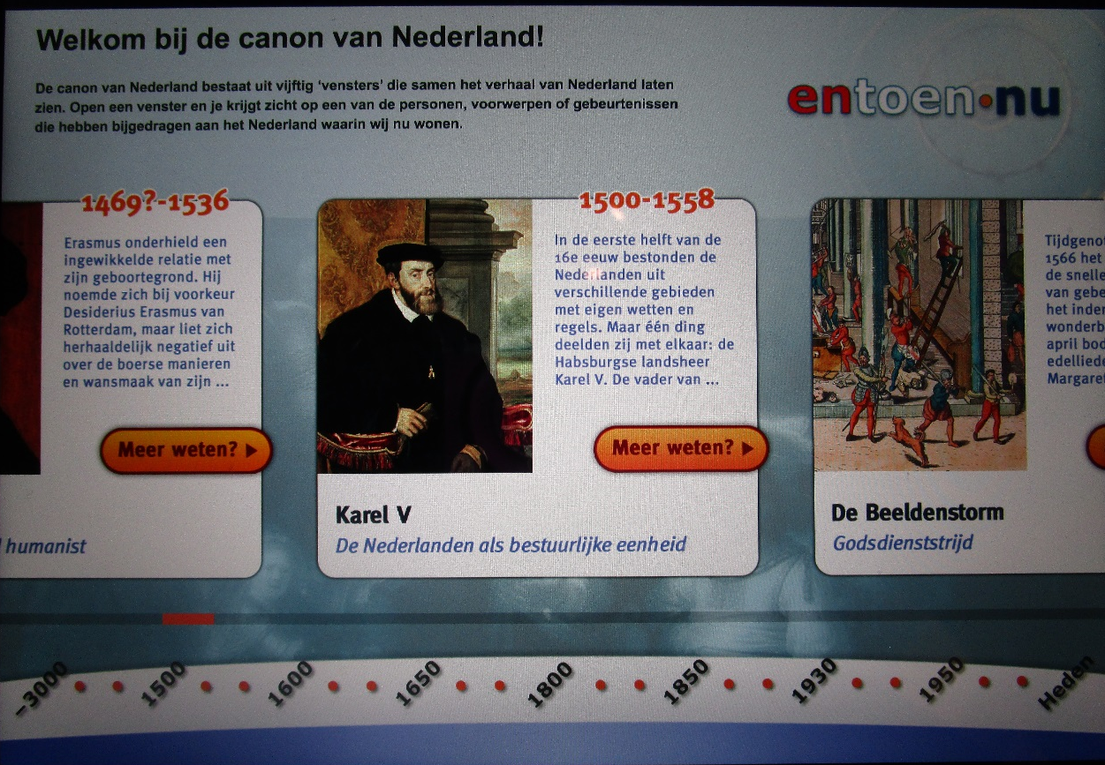
Geschiedenisfeiten zoeken

Slide 14
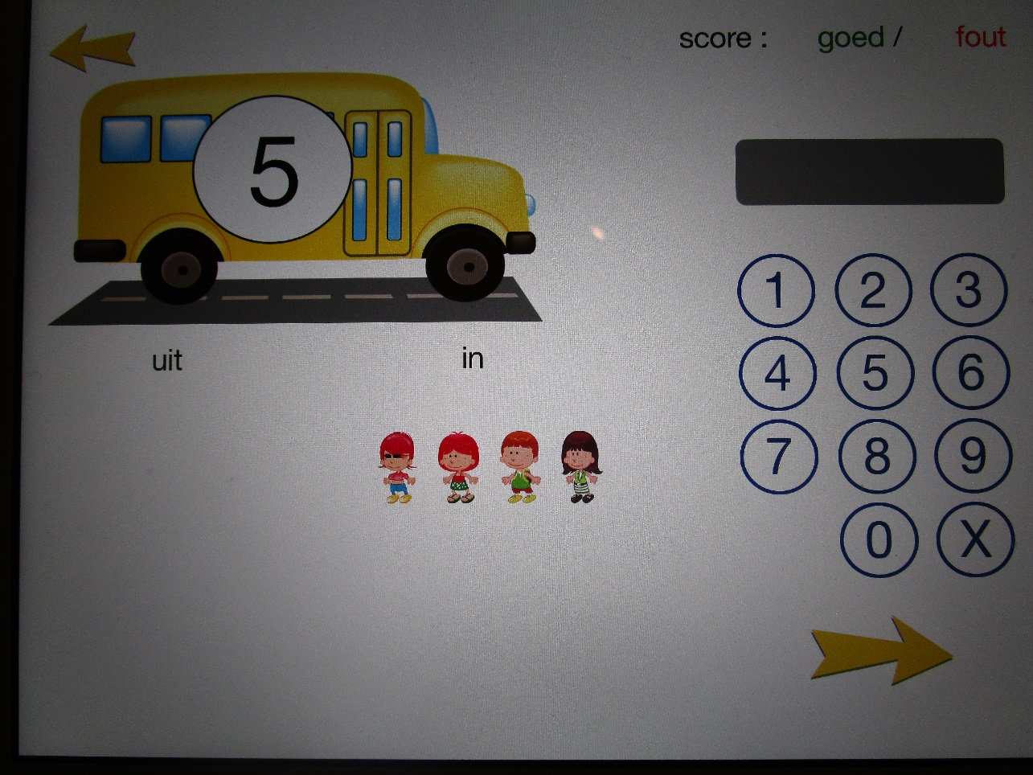
Bussommen maken

Slide 15
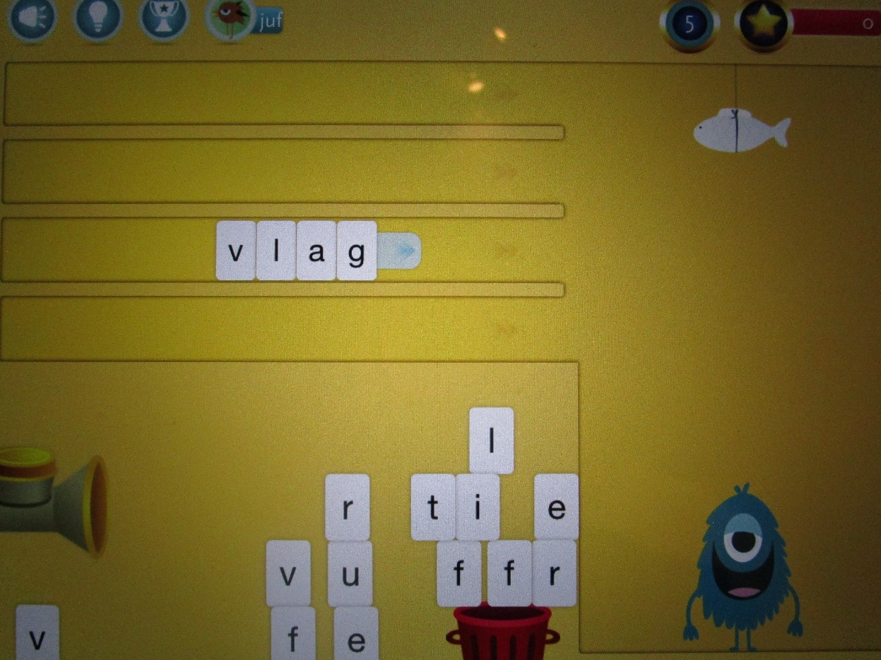
Spelling oefenen

Slide 16
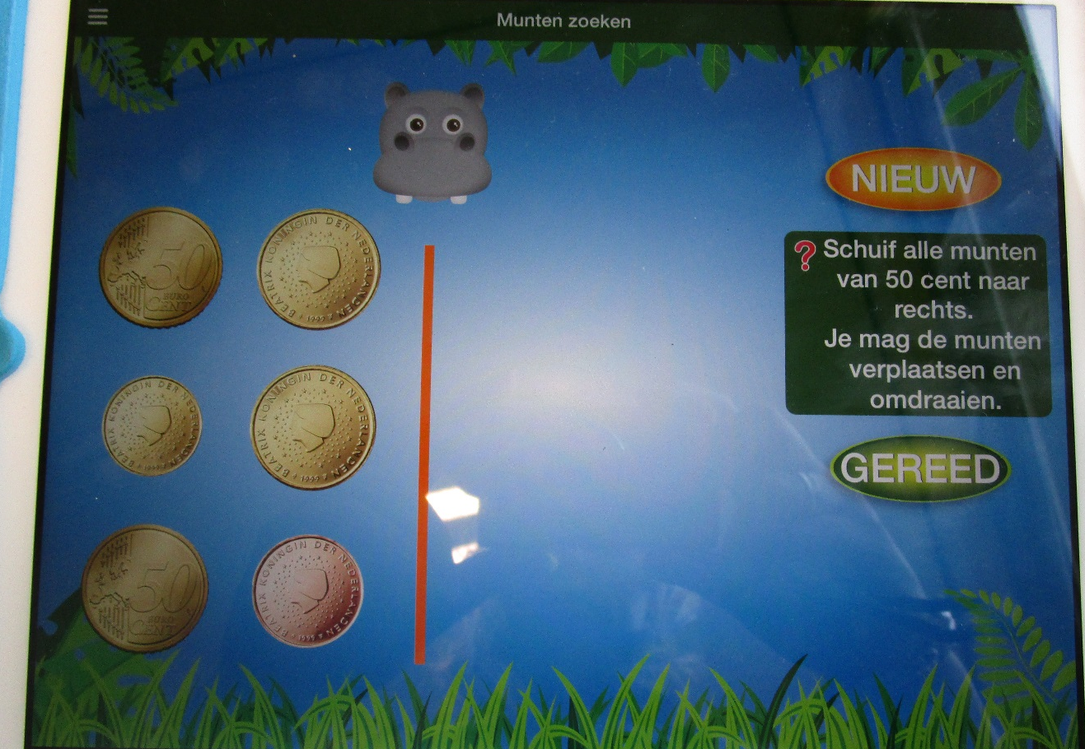
Rekenen met geld

Slide 17
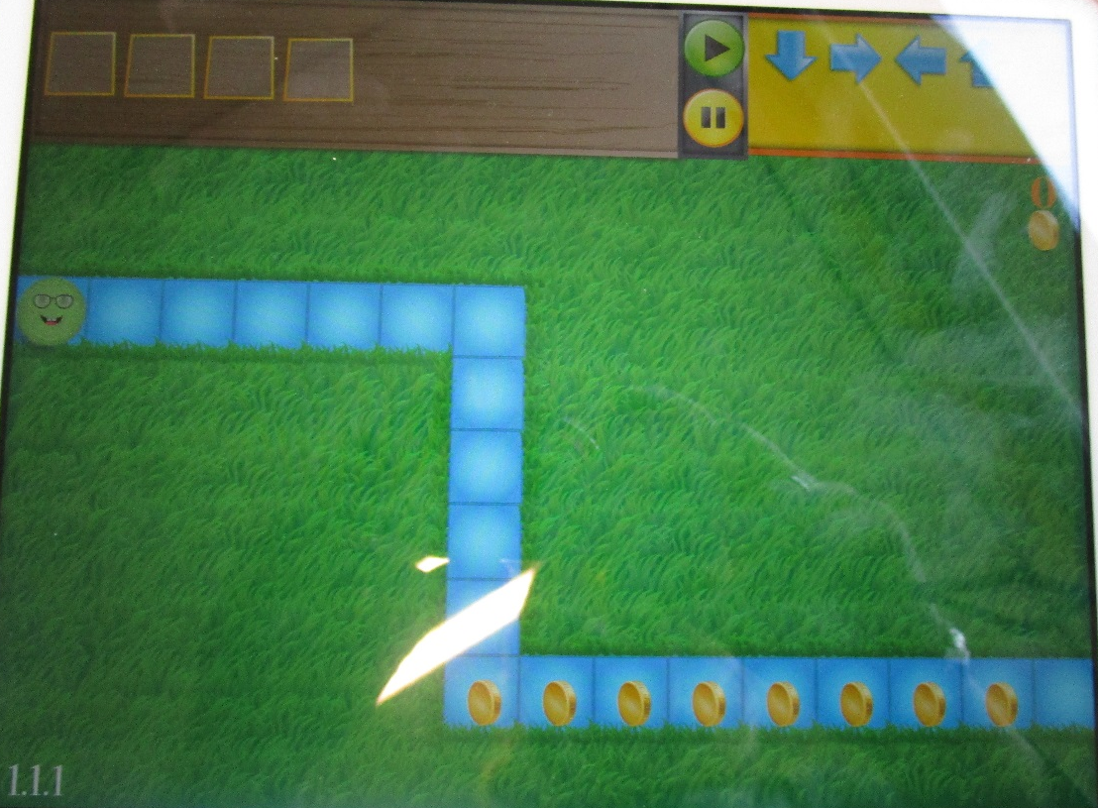
Kodable

Slide 18
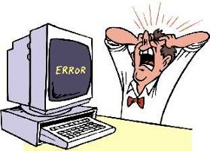
Programmeren kun je leren…
Waarom leren programmeren?
Mensen bepalen wat
de computer doet en
niet andersom.

Slide 19
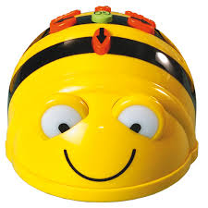

Programmeren kun je leren…
Kleuters: BeeBot
Middenbouw en bovenbouw:
  Kodable
  Cargo-bot
  Lego- We Do
  Game-maker
  Daisy the Dinosaur

Slide 20
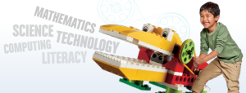


Slide 21
Workshop
Zelf ervaring opdoen met het werken met iPads en computersoftware op OBS Stedeke.

Slide 22
Computers
Kleutersoftware:
  Bas gaat digitaal
  Lekker weertje
  Zwijsen
Taal Actief
Taalzee/Rekentuin
Veilig leren lezen
Maatwerk
Flits
Nieuwsbegrip XL
Lekker Lezen
Yoleo

Slide 23
Bedankt voor uw aandacht.
Wij wensen u veel plezier met de workshop!
Notes:
Rianne

